Slide 1
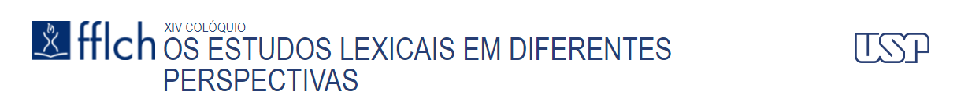

IVA SVOBODOVÁ
Universidade de Masaryk
9255@mail.muni.cz

Slide 2

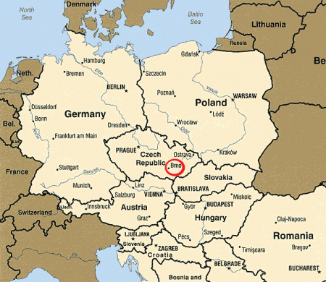
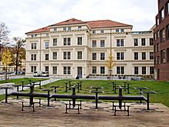
Instituto de Línguas e Literaturas Românicas
Faculdade de Letras

Slide 3
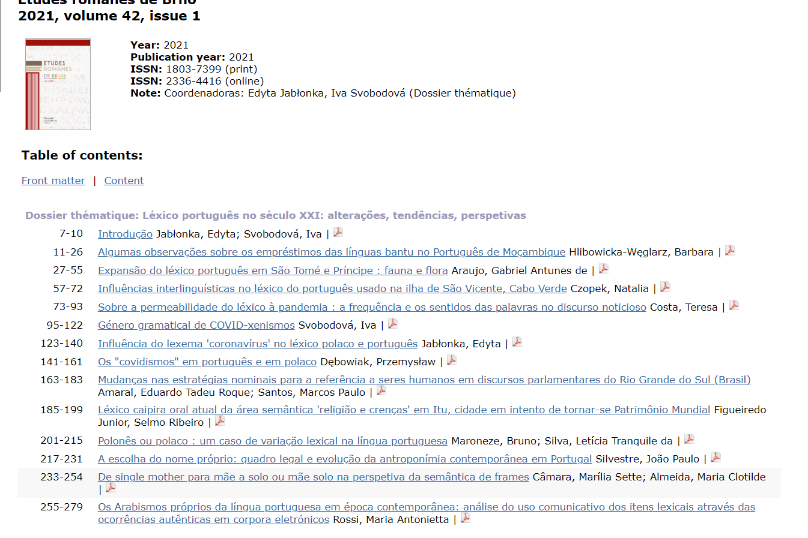

Études Romanes de Brno https://www.phil.muni.cz/journals/index.php/erb
PA
SARS
https://digilib.phil.muni.cz/handle/11222.digilib/144074
PB

Slide 4

Oscilação de género gramatical de covid-xenismos

Slide 5
Oscilação de género gramatical de covid-xenismos
Hipótese –oscilação genérica dos xenismos
Criação do corpus
Metodologia
  Inquérito
  Dicionários
  Coeficiente de oscilação genérica
Resultados
  Análise dos dados
Conclusão
  Análises contrastivas

Slide 6
1 hipótese e 3 motivos
Hipótese = oscilação (observação)
Género comum masculino
Género do equivalente traduzido
Diferença diatópica
(Gouveia, 2003)
Verificação inquérito
dicionários

Slide 7
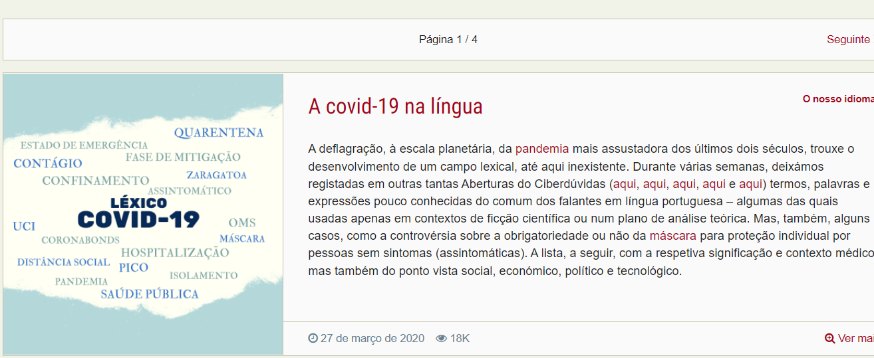
Criação do corpus
Fonte: Léxico COVID-19 (Ciberdúvidas)
https://ciberduvidas.iscte-iul.pt/covid-19-na-lingua/pagina/1
A covid-19 na língua - Ciberdúvidas da Língua Portuguesa (iscte-iul.pt)

Slide 8
Neologismos
matrizes externas - XENISMOS
  segundo Sablayrolles (2009) e Tornier e Tornier
científicos, técnicos (covid, zoonose)
  p. ex. Biderman (2001)
semânticos (burnout)
  p. ex. Carvalho (2002)
Sintáticos (covid-longa, task-force)
  p. ex. Alves (1994)

Slide 9
2021/1
Études Romanes de Brno
2021/2
Études Romanes de Brno
burnout
COVID-19
COVID-drive
COVID-longa
fake-news
hoax
lock down
remdesivir
webinar
zoonose
coronabonds
lay-off
take-away
task force

Slide 10
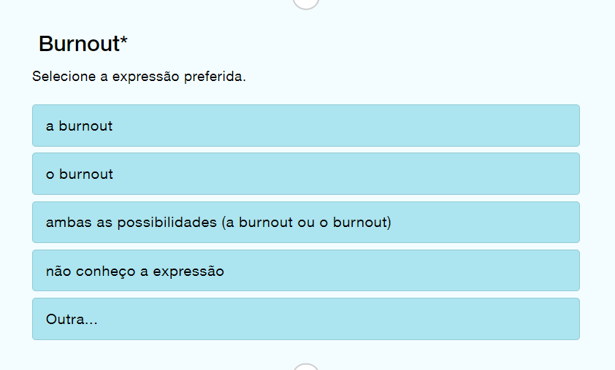
INQUÉRITO
Parte sociolinguística
Parte linguística
Nacionalidade
Formação
País de residência
Idade
Meios de comunicação preferidos/as
Sexo
https://www.survio.com/br/

Slide 13

Dicionários consultados

Slide 14
Dicionários
Integração
Género por excelência
Relação direta (slide seguinte)
Género dicionarizado versus uso real

Slide 15
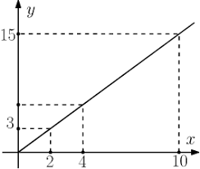
Dicionarização e o grau de conhecimento
%
Hipótese: relação direta
Quanto maior o conhecimento (%), tanto maior a probabilidade de integração nos dicionários
integração

Slide 16
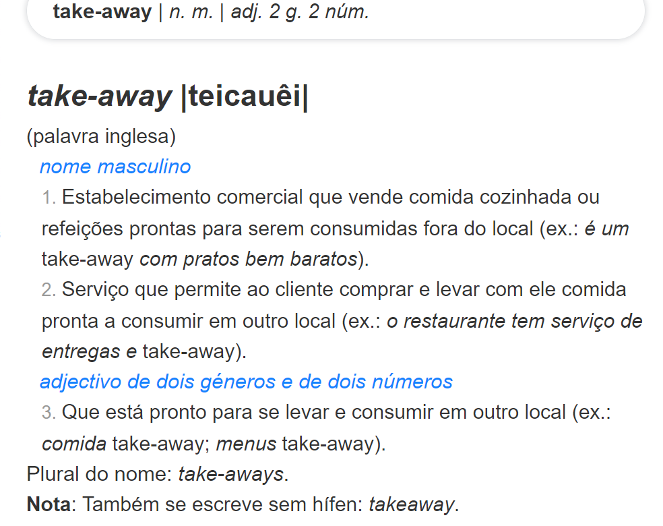
Dicionarização e o género por excelência
Hipótese: a dicionarização do género parte de vários critérios:
  Género do equivalente traduzido (problema: não há sempre um único equivalente)
  Género comum (inglês =masc.)
  Uso maioritário (problema: e o uso minoritário?)

Slide 17
Coeficiente e Grau de Oscilação Genérica
43-42=1

Slide 18
Coeficiente e Grau de Oscilação Genérica

Slide 19
Fator de formação
  Covid 19 (formação secundária: o covid. 19, formação universitária: a covid-19)
  Covid-longa (formação secundária (maior oscilação, mas prefere-se o covid-longa), formação universitária ; a COVID-longa.
  Covid-drive (formação secundária: oscilação menor do que na formação universitária: a covid-drive: o covid-drive 1:2)

Slide 20
Quantificação – porquê?
Comparação numérica e Escala de avaliação
Interpretação mais exata
Crítica objetiva
Efeito positivo
Melhor organização e orientação e argumentação

Slide 21
Resultados - dicionarização
sem-abrigo 43%
sem-abrigo 39%
sem-abrigo 19 %

Slide 22
Resultado – oscilação do género gramatical
5
4
3
2
1

Slide 23
Conclusão
Oscilação do género gramatical apesar da sua dicionarização
  Confronto com o uso real
  Inclusão nos dicionários? (descrição ou prescrição?)

